Slide 1
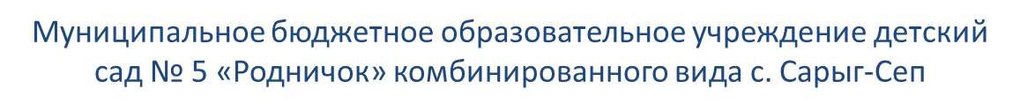
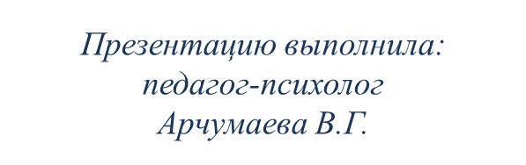
«Школьные оценки»
занятие для дистанционного обучения для детей 6-7 лет

Slide 2
Приветствие. Игра «Мячик»
«Давай поздороваемся. А поможет нам мячик. Передайте его тому, с кем встретитесь глазами. Кивните головой в знак приветствия, и мячик катится по полу от вас к дочери или сыну. Замечательно!»
Сопровождение проводится по программе психолого-педагогических занятий для детей 6-7 лет Куражевой Н.Ю.
Здравствуйте,
уважаемые родители и дети.
Если ребёнок не может справиться с заданием, помогите ему.

Slide 3

Сказка «Школьные оценки»
Учитель на перемене раздал ученикам дневники. У Медвежонка в дневнике красовалась пятерка по мате­матике. Все ученики с удивлением ее рассматривали.
- Цифра как цифра, что в ней такого? — не понимал Лисенок.
— Есть в ней какая-то притягательная сила. Смот­рю и восхищаюсь/ — любовался Медвежонок.
— Это потому, что тебе эту оценку за хороший от­вет поставили, поэтому ты и радуешься/ — рассуждал Зайчонок.
А Белочка добавила:
— Теперь все будут знать, какой ты у нас умный. Вот твоя мама обрадуется! Я бы тоже хотела получить пя­терку.
— Обязательно получишь/ — с уверенностью произ­нес учитель Еж. — А сейчас поиграем в игру «Хорошо и пло­хо».
— Это опять о поведении, что ли, говорить будем? — поинтересовался Волчонок.
— Нет, не о поведении, вернее, не только о поведении, — продолжал учитель. — В игре каждый из вас покажет свое отношение к тому, что я скажу. Показывать будем мими­кой, то есть выражением своего лица. Если вы хорошо к это­му относитесь, то и на лице у вас будет радостная улыбка. А если плохо, тогда хмуро сдвинуты брови.

Slide 4
—А если мне все равно и я никак не отношусь? — спро­сил Лисенок.
— Тогда твое лицо будет без выражения, равнодуш­ное, — пояснил учитель. — Приготовились?
Еж по очереди называл занятия, пищу, увлечения, иг­рушки, а ученики мимикой выражали свое отношение.
— Ребята, вы заметили, какие мы все разные и у нас бывают разные оценки одного и того же предмета, но бывают и одинаковые. То, что вы делали сейчас в игре, можно назвать оценкой. Ведь каждый из вас думал и ана­лизировал. Вы оценивали все, что я называл, используя свой личный опыт.
— Да, я очень люблю есть морковку и яблочки, поэто­му я мимикой показал свое положительное отношение к этому, — улыбаясь, вспоминал Зайчонок.
— А я хотел сначала показать свое хорошее отноше­ние к такому занятию, как кричать, но потом вспомнил, что меня за это мама поругала, и передумал, — поделил­ся своими мыслями Волчонок.
—А я думаю, что наши родители с помощью своих оце­нок помогают нам понять, что хорошо и что плохо, — сде­лал вывод Зайчонок.
— Да, я как посмотрю на маму, так сразу понимаю по ее лицу, правильно я делаю или нет, — сказал Медвежонок.
— А я, когда был маленький, — Вспомнил Лисенок, — иногда баловался, и папа мне жестами показывал, чтобы я перестал. Значит, оценивать можно и жестами.

Slide 5
— Ой, а моя мама, —продолжила разговор Белочка, — свое отношение к моим поступкам выражает голосом, то есть интонацией. Она позовет меня по имени, и я сразу понимаю, сердится моя мама или радуется.
— Это действительно так. Вы сами, ваши родители показывают свое отношение мимикой, жестами, интона­цией и словами, — подтвердил учитель. — Так мы понима­ем друг друга. И когда учатся чему-то новому, чтобы идти правильным путем, наблюдают за оценками окружающих. А как же в школе ? Какие в школе оценки ?
— Когда я отвечаю, то смотрю на учителя и...на сво­его соседа. Волчонка, — призналась Белочка. — Если все правильно, то они утвердительно качают головой.
— Но Волчонок иногда ошибается, ведь он тоже учит­ся, поэтому смотри лучше на учителя, — посоветовал Медвежонок.
— А я как услышу такие слова, как «хорошо», «моло­дец», от учителя, так понимаю, что хорошо справился с заданием, — рассказал о себе Волчонок.
— За весь урок учителю необходимо показать свое от­ношение к успехам и неудачам каждого ученика. Отметка подтверждает данное отношение, как результат усвоен­ных знаний и умений, — объяснял Еж. — Отметку часто называют оценкой успеваемости, потому что она помога­ет ученику, учителю и родителям оценить школьную успе­ваемость. Это как специальные школьные сигналы.

Slide 6


— Как у моряков или военных? — заинтересовался Зайчонок.
— Наверное, что-то общее есть, — согласился учи­тель. — Если пятерка — все прекрасно, так держать. Если четверка —хорошо, но можешь еще лучше. Тройка — пора срочно браться за дело, изучать, стараться понять. А двойка — это сигнал бедствия, трудись сам и обращай­ся за помощью.
— А единица? — поинтересовалась Белочка.
— Сидим на мели, кораблю нужен буксир — пошу­тил Лисенок.
Ученики дружно рассмеялись. А учитель, улыбаясь,
продолжал:
— Вы прекрасно поняли, что такое отметка. Я наде­юсь, каждый из вас будет стремиться получать четвер­ки и пятерки.
— А при неудачах обращаться за помощью к учителю и к товарищам? — спросил Зайчонок.
— Конечно, и еще при неудачах помнить о том, что мы учимся, что главное — старание, и все обязательно по­лучится.
После того как дети прослушали сказку, родители просят их поделиться впечатлениями от услышанного.

Slide 7

Задайте ребёнку вопросы и помогите ответить если ребёнок затрудняется.
О чем эта сказка?
Чему она учит?
В каких ситуациях нашей жизни нам пригодится то, что мы узнали из сказки?
Как конкретно мы это знание будем использовать в своей жизни?

Slide 8
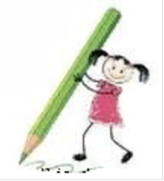
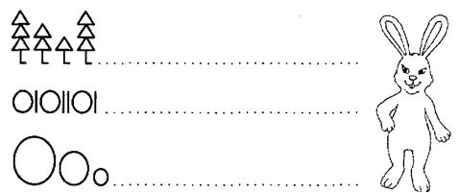
Упражнение
«Продолжи в определенной последовательности»
Детям предлагается посмотреть внимательно на кар­тинку и продолжить ряд фигур, не нарушая закономер­ности

Slide 9
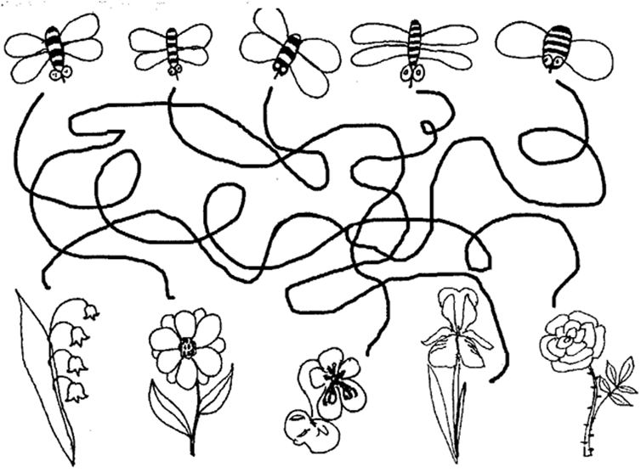
Упражнение
«Найди каждой пчелке свой цветочек»
Детям предлагается помочь каждой пчелке найти свой цветочек

Slide 10


Slide 11

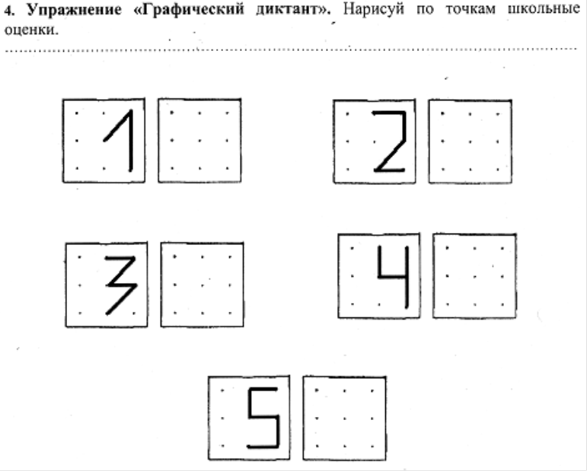

Slide 12

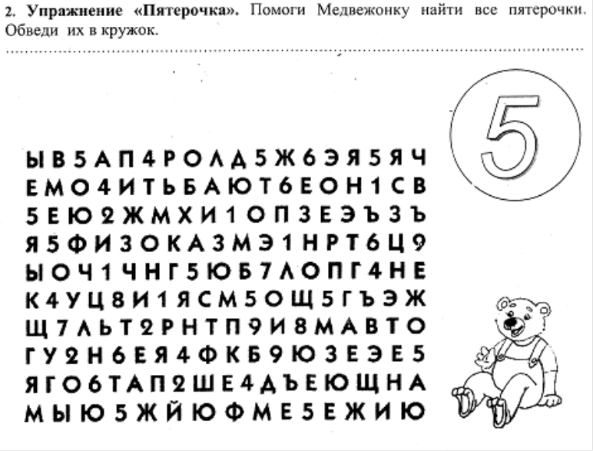
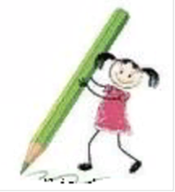

Slide 13

Спасибо за сотрудничество.
До новых встреч!

